Slide 1
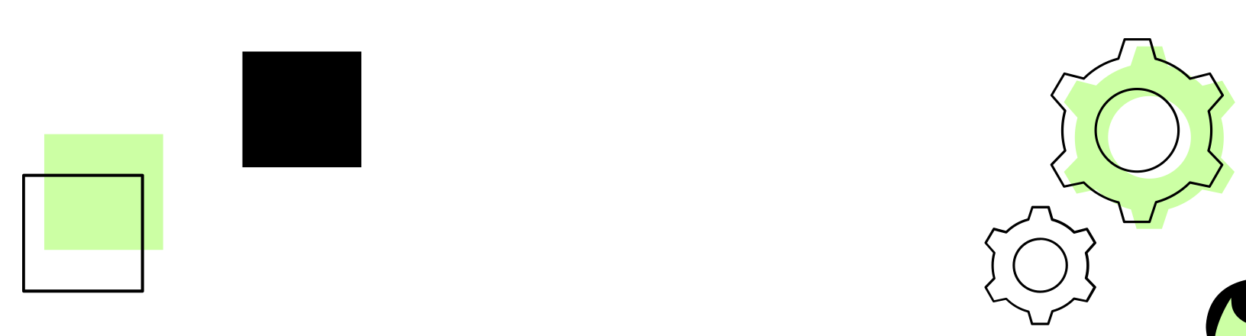
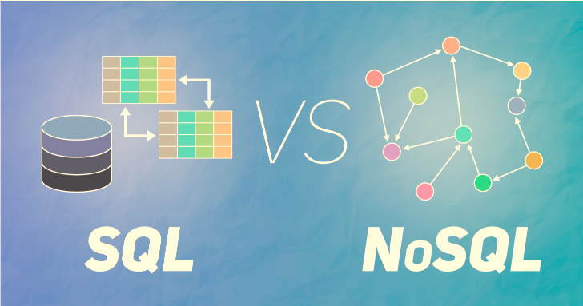
Comprendre les différences entre
deux systèmes de gestion de bases de données populaires
NoSQL vs SQL : une comparaison entre MongoDB et SQL traditionnel

Slide 2


TABLE DE DONNAIS
01
MongoDB
02
SQL
03
Comparaison

Slide 3

01
MongoDB

Slide 4

MongoDB : une base de données NoSQL
Base de données documentaire
Prend en charge la mise à l'échelle horizontale et les hautes performances
Stocke les données dans des documents de type JSON
Idéal pour les big data, les applications Web en temps réel,,,
Modèle de données flexible et sans schéma

Slide 5

02
SQL

Slide 6



SQL : une base de données relationnelle traditionnelle
Système de gestion de base de données relationnelle
Stocke les données dans des tables avec des schémas fixes
Prend en charge les transactions ACID et une forte cohérence
Idéal pour les données structurées, les transactions ,,,

Slide 7
Example d’une Base de Données
Produits
Référence | Chaine
Nom | Chaine
En stock | Booléen
Prix € | Réel positif
Ventes
Numéro | Chaine
Référence | Chaine
Date | Chaine
Quantité | entier positif
attributs
domaines

Slide 8

03
Comparaison

Slide 9
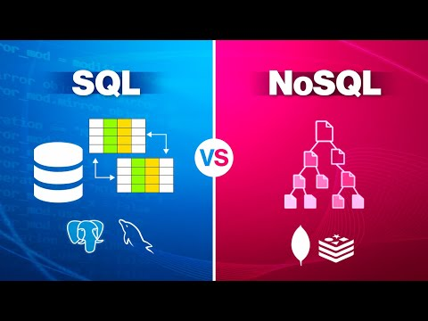

Slide 10
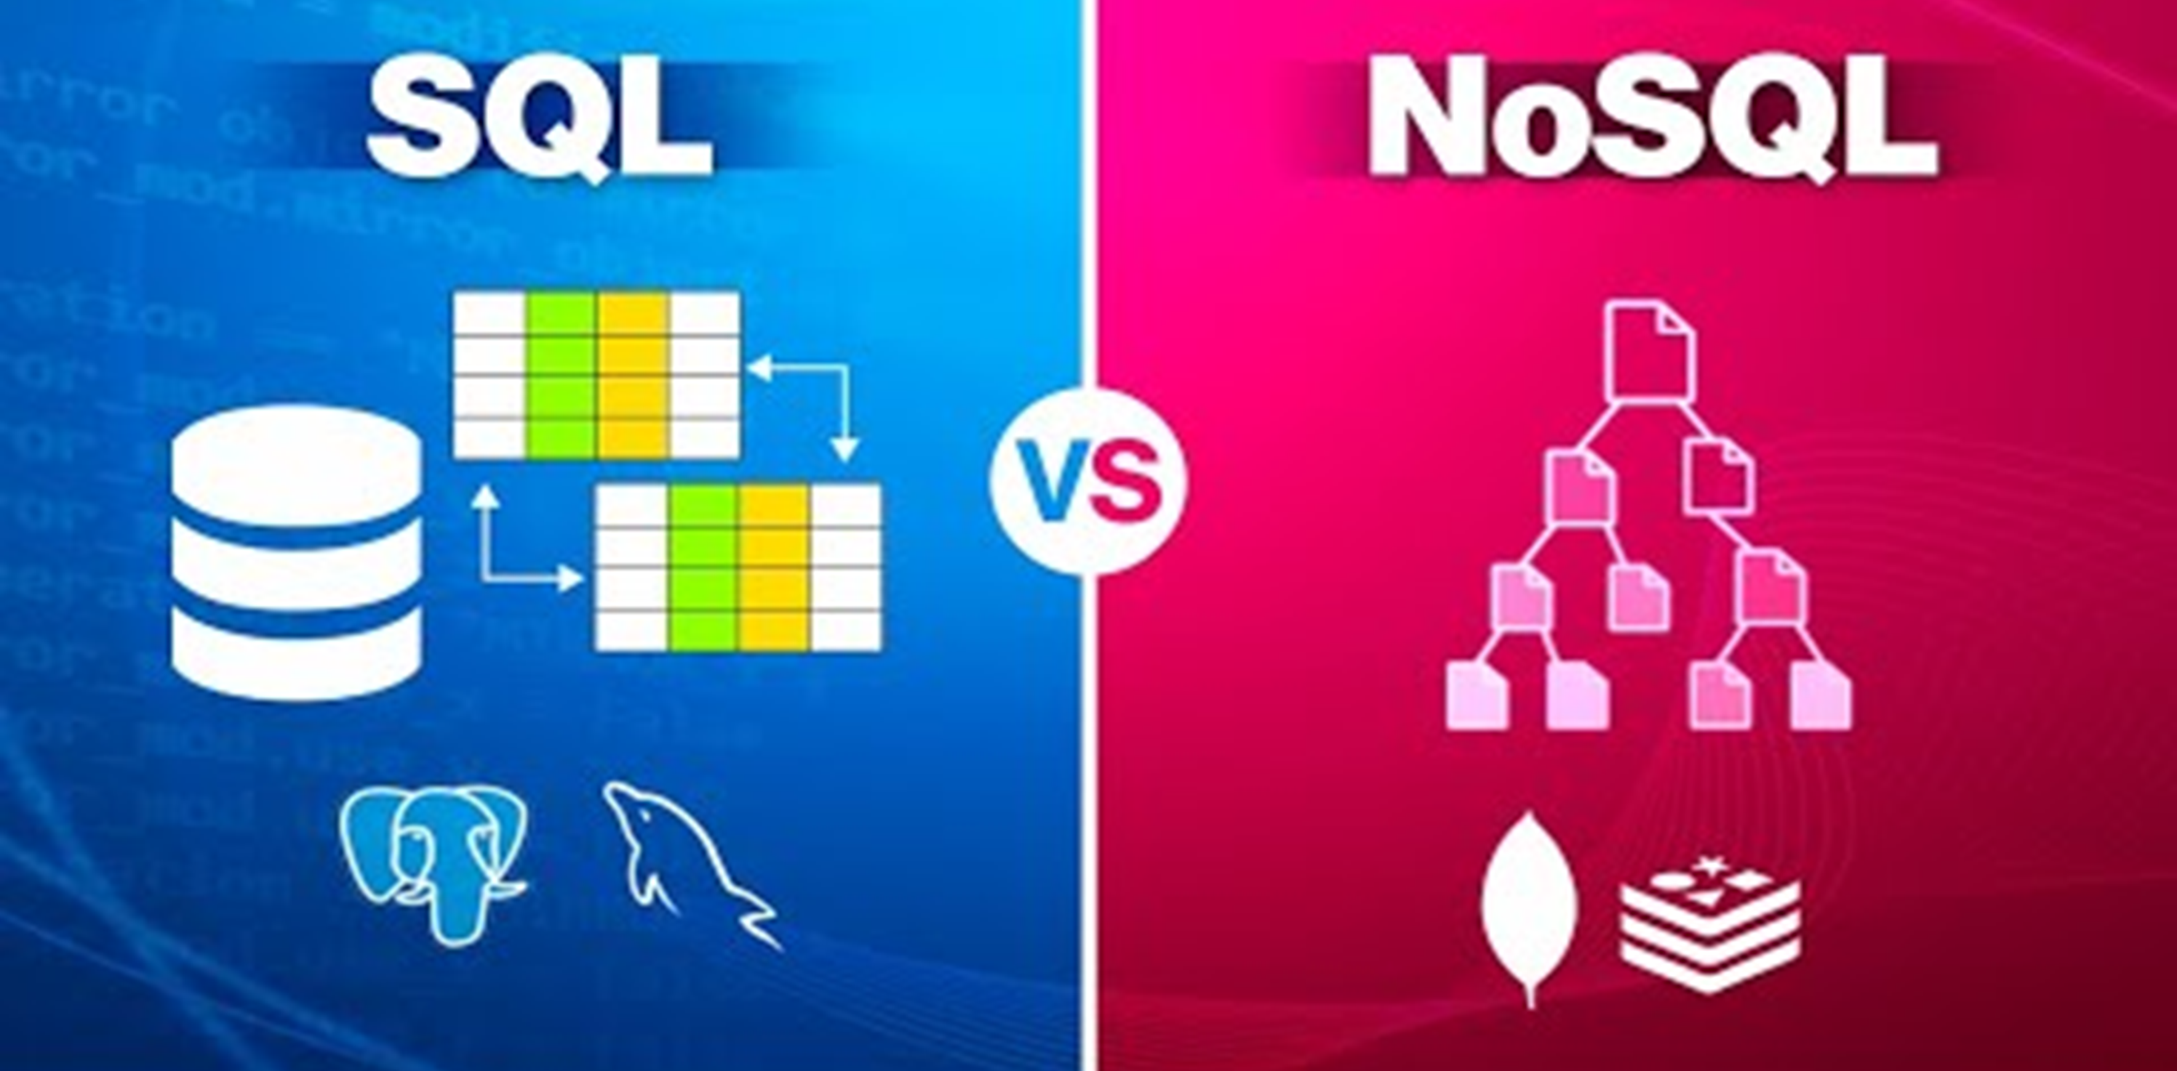
Data Structure and Schema Flexibility
Schéma rigide : les tables nécessitent une structure prédéfinie (les colonnes et les types de données doivent être définis).
Sans schéma : les collections contiennent des documents dont la structure peut varier.
Les données sont stockées dans des lignes et des colonnes (format tabulaire).
Prend en charge les structures imbriquées, les tableaux et les types de données plus complexes.
Idéal pour les données structurées avec des relations claires.
Idéal pour gérer des données non structurées et semi-structurées.

Slide 11
Requêtes et opérations
Sans schéma Langage de requête : utilise le langage de requête MongoDB (MQL), qui est similaire à JavaScript.
Langage de requête : utilise le langage de requête structuré (SQL).
Prise en charge renforcée des opérations JOIN, ce qui le rend puissant pour les données relationnelles.
Requêtes flexibles capables de gérer des données imbriquées profondes, des tableaux et des agrégations.
Transactions conformes à la norme ACID, garantissant la cohérence et la fiabilité des données.
Prend en charge nativement map-reduce et d'autres opérations NoSQL.

Slide 12
Évolutivité et performance
Mise à l'échelle verticale : évolue généralement en augmentant les ressources du serveur.
Mise à l'échelle horizontale: prend en charge le partitionnement, permettant la distribution sur plusieurs serveurs.
Optimisé pour les requêtes complexes et l'intégrité des données relationnelles.
Conçu pour gérer efficacement de grands volumes de données non structurées.
Fonctionne bien dans les environnements avec des données structurées et des relations claires.
Idéal pour les applications à haut débit avec des exigences de schéma dynamique.

Slide 13
Cas d'utilisation et adéquation
Mise à l'échelle verticale : évolue généralement en augmentant les ressources du serveur.
Mise à l'échelle horizontale: prend en charge le partitionnement, permettant la distribution sur plusieurs serveurs.
Optimisé pour les requêtes complexes et l'intégrité des données relationnelles.
Conçu pour gérer efficacement de grands volumes de données non structurées.
Fonctionne bien dans les environnements avec des données structurées et des relations claires.
Idéal pour les applications à haut débit avec des exigences de schéma dynamique.

Slide 14

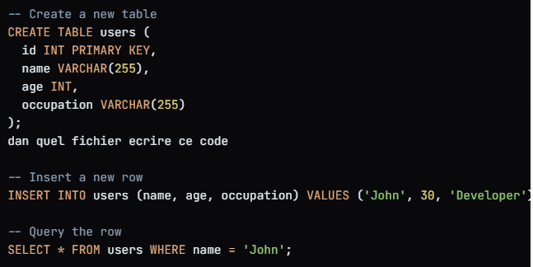
SQL Example

Slide 15
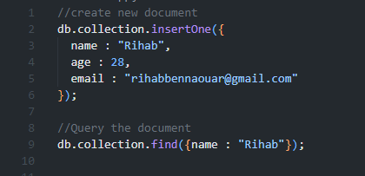
MongoDB Example (JavaScript)

Slide 16

THANK YOU

